Slide 1
Konspirasjonsteorier

Slide 2
Vi skal innom følgende tema
Hva er konspirasjoner?
Hva er konspirasjonsteorier?
Hvorfor tror vi på konspirasjonsteorier?
Hvordan er konspirasjonsteorier bygget opp?

Slide 3
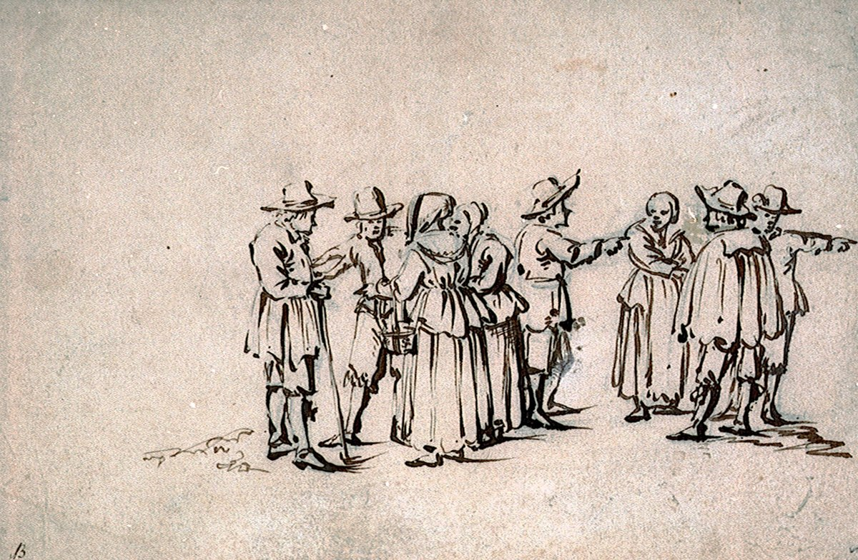
Hva er en konspirasjon?
En konspirasjon er en hemmelig plan eller avtale mellom mennesker, som faktisk har skjedd. Formålet er å fremme egne politiske eller økonomiske interesser på bekostning av andre.
Illustrasjonsbilde: Willem van de Velde, the Elder, ca. 1655/PD.

Slide 4
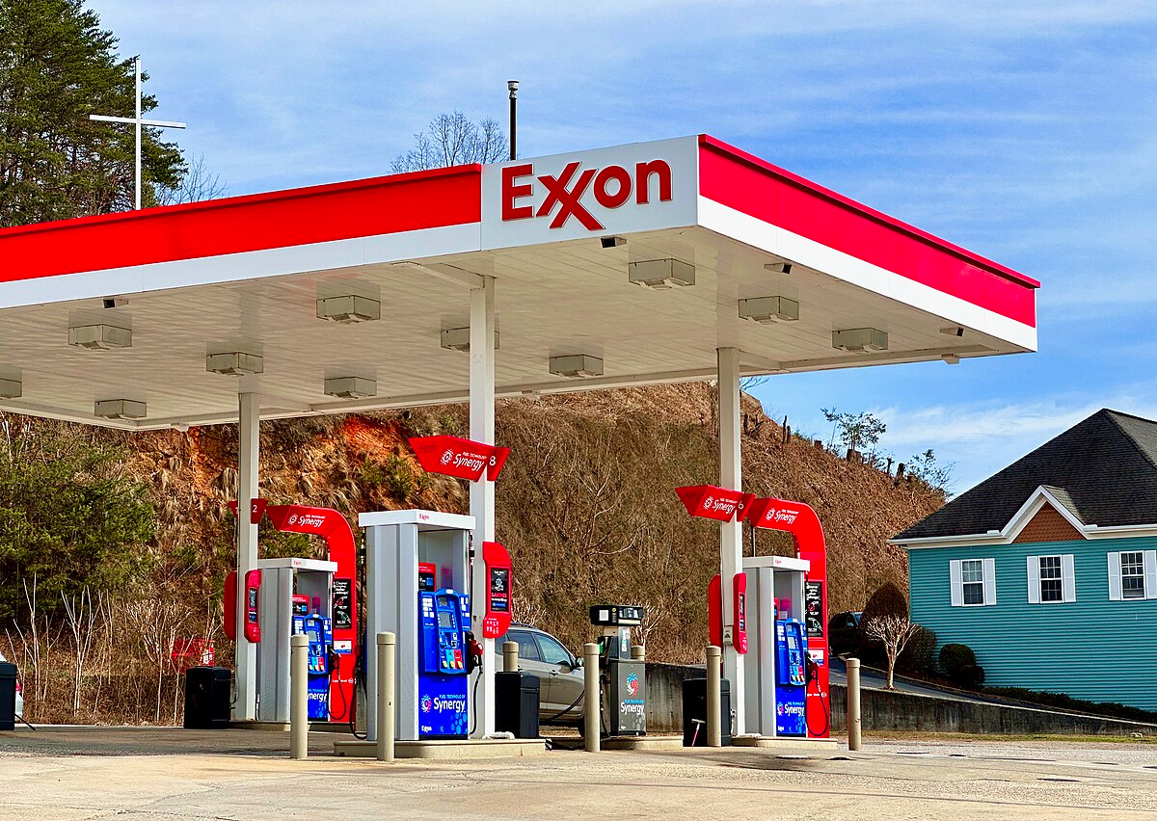
Eksempel på konspirasjon 1
Foto: Harrison Keely/CC.
Exxon Mobil løy om klimaendringene
Oljeselskapet Exxon Mobil forutså global oppvarming som følge av fossile brensler allerede på 1970-tallet, og det med usedvanlig nøyaktighet. I flere tiår holdt de imidlertid kunnskapen sin skjult, og forsøkte isteden å latterliggjøre og undergrave slik vitenskap. De mobiliserte kraftig og vellykket imot vitenskapen for å hindre enhver handling for å redusere bruken av fossile brensler.
Notes:
Eksempel på en konspirasjon, altså en skjult plan/sammensvergelse som faktisk har funnet sted.

Slide 5
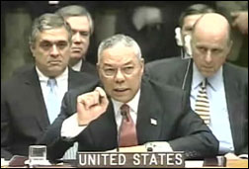
Eksempel på konspirasjon 2
USAs utenriksminister i FN 5. februar 2003
Foto: PD.
USA løy om masseødeleggelsesvåpen
«USAs utenriksminister Colin Powell la onsdag frem lydbåndopptak og satellittbilder som bevis på at Saddam Hussein skjuler masseødeleggelsesvåpen.» VG 25. februar 2003.
«En tidligere analytiker i det amerikanske utenriksdepartementet sier det ble brukt falske dokumenter for å bevise at Irak hadde masseødeleggelsesvåpen.» Dagbladet 3. juni 2003.
I mars 2003 invaderte USA Irak.
Notes:
Eksempel på en konspirasjon, altså en skjult plan/sammensvergelse som faktisk har funnet sted.

Slide 6
Hva så med konspirasjonsteorier?
En konspirasjonsteori forklarer at noe skjer ved å vise til at noen i hemmelighet samarbeider for å oppnå makt eller kontroll, ofte på bekostning av andre.
I dagligtalen brukes begrepet om feilaktige eller usannsynlige forestillinger.

Slide 7
Et par andre begreper som kan være nyttige
Falske nyheter:
Informasjon som ser ut som ekte nyheter, men som bevisst er laget for å villede folk. Bruker ofte ulike virkemidler for å formidle budskapet.
Propaganda:
Ensidige eller manipulerte fakta som presenteres slik at det skal appellere til folks følelser fremfor logisk tenkning. Målet med propaganda er ofte politisk. Kan ligne på reklame.
Bilde: Anti-tysk amerikansk propaganda fra første verdenskrig. PD.

Slide 8
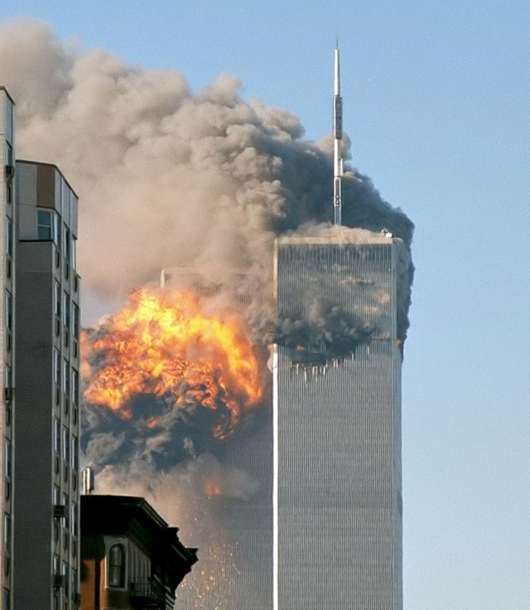
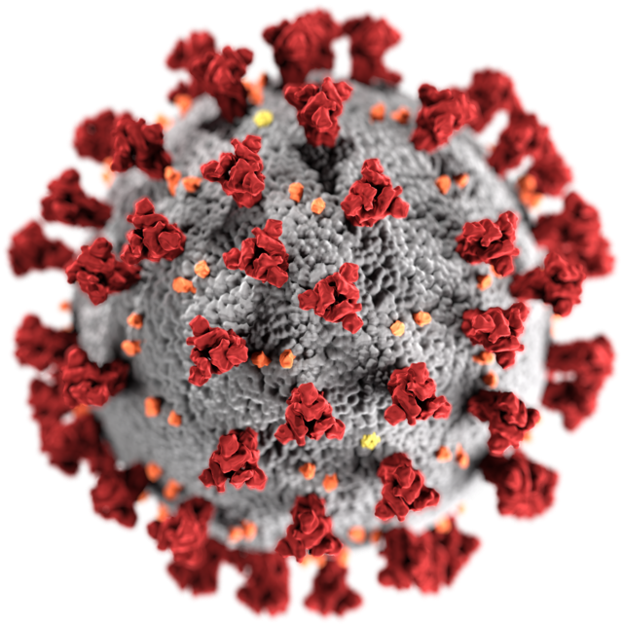
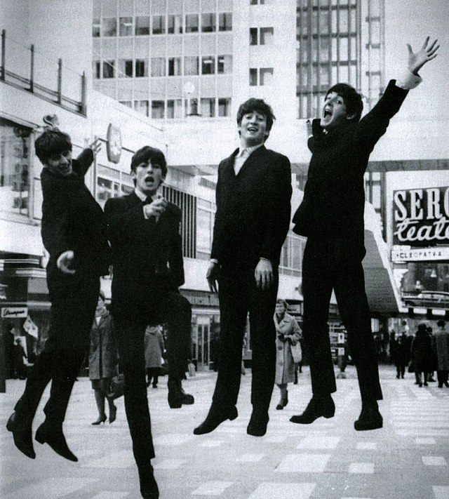
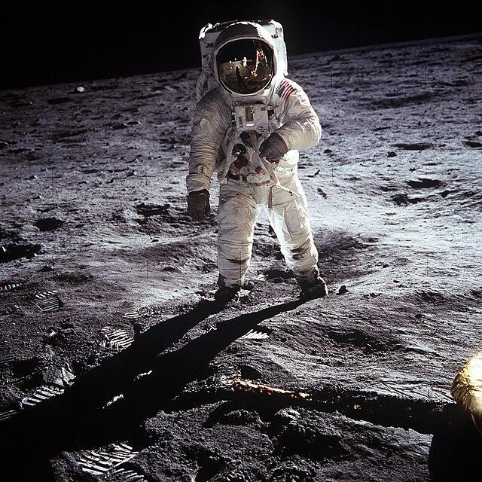
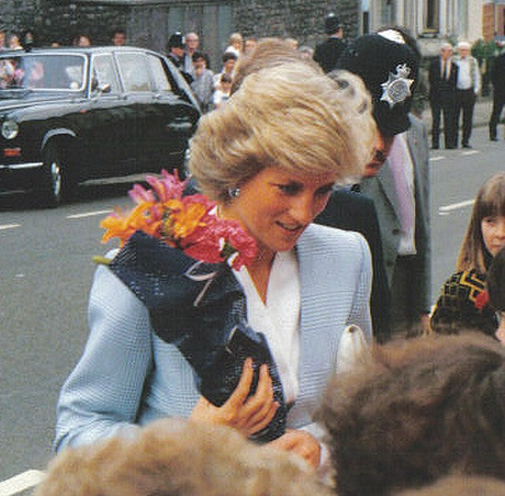
Kjenner du noen konspirasjonsteorier knyttet til disse bildene? Kjenner du til noen andre konspirasjonsteorier?
Foto: Alissa Eckert, Dan Higgins/PD.
Foto: Paul Danese/CC.
Foto: Robert/CC.
Foto: Neil A. Armstrong/PD.
Foto: Rick/CC.
Foto: Ukjent/PD.

Slide 9
Verdens mest kjente konspirasjonsteorier 1
Illuminatus-ordenen var et frimurerlignende, hemmelig selskap med ca. 2000 medlemmer som eksisterte i Bayern i ca. 10 år fra 1776. En av verdens mest kjente konspirasjonsteorier er at denne ordenen helt siden da har styrt verden i skjul. En-dollars seddelen skal visstnok være et av bevisene på det.
Kilde: forskning.no/Øystein Sørensen
Bilde: PD.

Slide 10
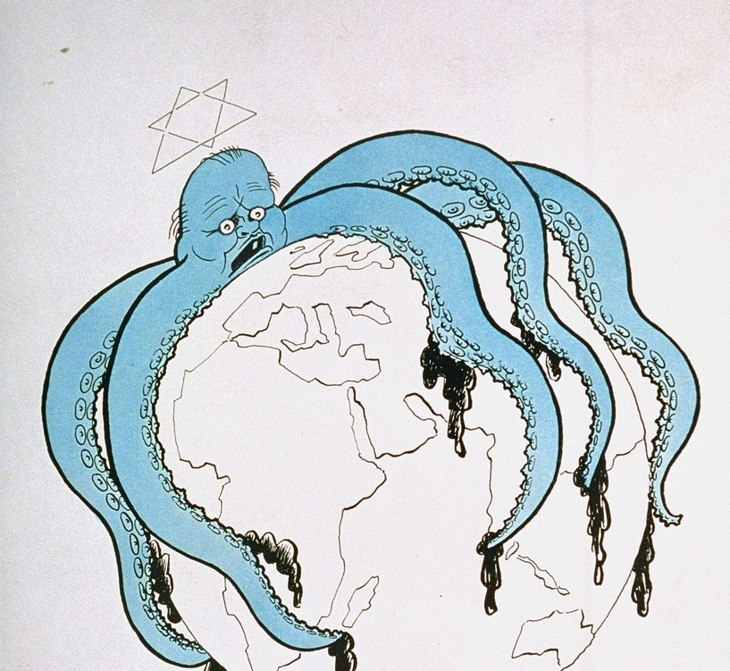
Verdens mest kjente konspirasjonsteorier 2
Jødene er en liten minoritet som aldri har vært i nærheten av å ha verdensomspennende makt. På tross av det: Konspirasjonsteoriene om at verden styres i det skjulte av en hemmelig jødisk makt, er utbredte. Disse konspirasjonsteoriene har sine røtter blant annet fra kristne miljøer i middelalderen, som trodde jøder samarbeidet med Djevelen mot de kristne.
Bilde: Antisemittisk karikatur fra Nazi-Tyskland. USHMM.

Slide 11
Vi elsker konspirasjoner og konspirasjonsteorier
Det er laget masse filmer, spill og serier som handler om konspirasjoner og konspirasjonsteorier.
Vet du om noen? Hva tror du det er som gjør slik underholdning så populært?
Bilde: Gjenskapt fra filmen The Matrix. Jahobr/CC.

Slide 12
Tre typer konspirasjonsteorier
Hendelses-konspirasjonsteorier
Forklarer en enkelt hendelse. Eks: 9/11.
System-konspirasjonsteorier
Forklarer hendelser som en del av et mer omfattende ondskapsfullt plot. Eks: Pizza-gate.
Super-konspirasjonsteorier
Sier i tillegg noe grunnleggende om hvordan verden er bygget opp eller hvem som styrer den.
Eks: Illuminati.
Foto: Becker1999/CC.

Slide 13
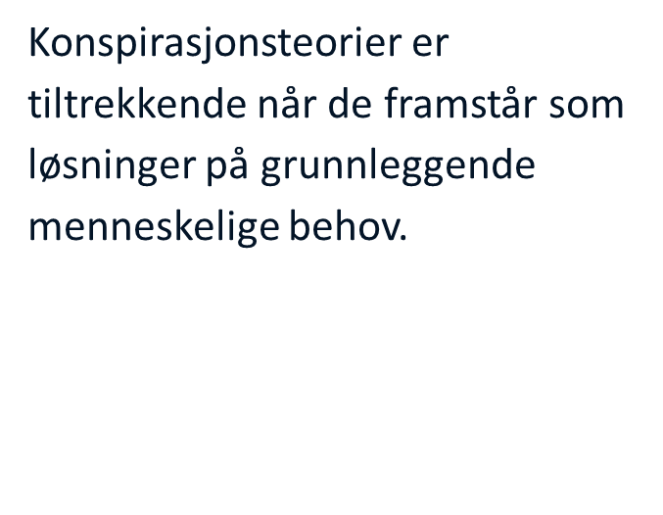
Hva gjør konspirasjonsteorier tiltrekkende?
Behov for et verdensbilde med klarhet og sammenheng
Behov knyttet til trygghet og kontroll over eget liv
Behov for tilhørighet og positivt selvbilde
(Douglas, Sutton, og Cichocka 2017)

Slide 14
Individnivå:
Bak konspirasjonsteorier ligger et ønske om å forklare og forstå verden.
Illustrasjonsfoto: Ante Perkovic/CC.

Slide 15
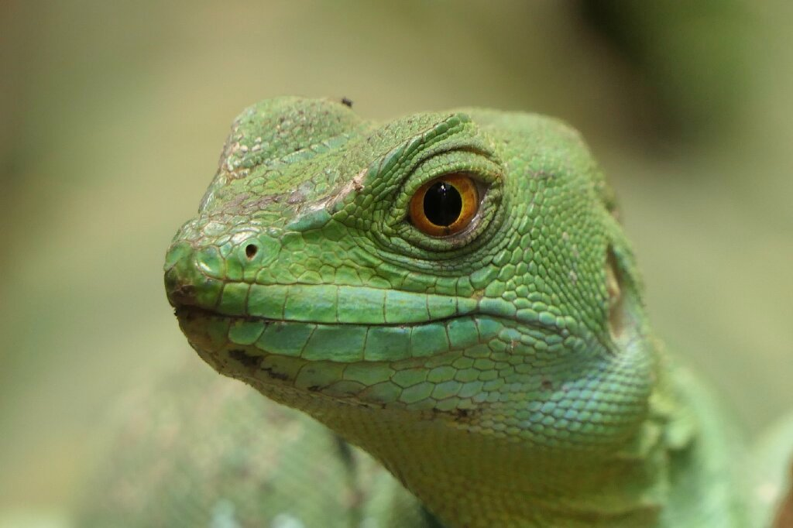
Samfunnsnivå:
Mistillit og maktmisbruk kan føre til økt tro på konspirasjonsteorier.
Illustrasjonsfoto: Rolf Dietrich Brecher/CC.

Slide 16
Hvordan er konspirasjonsteorier bygget opp?

Slide 17
Sammensvergelse
Tre byggesteiner som kan være med i en konspirasjonsteori
Elite
Syndebukk
Notes:
Dette er tre av byggesteinene (blå kort) som brukes i aktiviteten «lag din egen konspirasjonsteori» på Dembras nettside: https://www.dembra.no/no/undervisningsopplegg/lag-din-egen-konspirasjonsteori

Slide 18
Sammensvergelse
Hemmelig sammenslutning med mål om å kontrollere eller skade mennesker eller grupper av mennesker.
Elite
Personer med mye økonomisk og/eller politisk makt.
Syndebukk
Personer eller folkegrupper som får skylden for problemene.

Slide 19
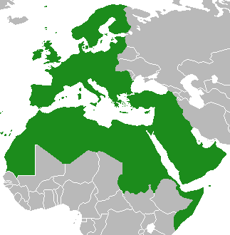
Analyse av byggesteiner: Eurabia-teorien som eksempel
Eurabia-teorien går ut på at det skal finnes en hemmelig plan mellom arabiske og europeiske ledere om å legge Europa inn under arabisk styre, mot at Europa får nok og billig olje.
Eurabia-teorien kan være farlig. Den var blant annet en del av ideologien til terroristen som drepte ungdommer på Utøya og sprengte regjeringsbyggene i Oslo, 22. juli 2011.
Bilde: PD.

Slide 20
Elite
Syndebukk
Sammensvergelse
Analyse av byggesteiner: Eurabia-teorien som eksempel
Eurabia er en konspirasjonsteori som påstår at muslimene er i ferd med å overta Europa og gjøre verdensdelen om til et islamsk kalifat.
Teorien påstår at prosessen har pågått siden 1970-tallet, og at et skjult politisk samarbeid mellom ledere i EU og Nord-Afrikanske land gjør det mulig.
I Norge er det Arbeiderpartiet som i følge konspirasjonsteorien står bak.

Slide 21
Analyse av byggesteiner: Flat Earth-teorien som eksempel
Sammensvergelse
Verdens ledere vet at jorden egentlig er flat og holder det skjult for verdens befolkning.
Eliter
En hemmelig elite. Vi vet ikke helt hvem det er.
Syndebukk
I denne konspirasjonsteorien er det ingen konkrete syndebukker.
Bilde: Obrońca Prawdy/PD.
Notes:
Informasjon om Flat Earh-teorien I lenke I tittel.
Og her: https://tv.nrk.no/se?v=KMTE50000419&t=1465s
Vis fra 24:27 – 27:34
Referanse:
Folkeopplysningen 5 – Konspirasjonsteorier (2019, NRK)

Slide 22
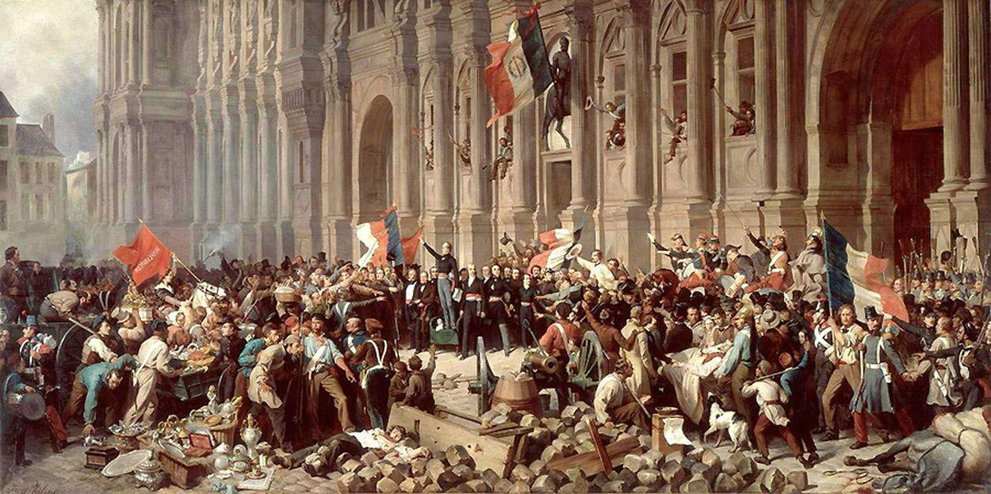
Tre kjennetegn ved konspirasjonsteorier og konspiratorisk tenkning
1) «Dette er ikke tilfeldig.» Det ligger en hemmelig plan bak handlinger og samfunnsproblemer.
2) «Dette er ikke hva det utgir seg for å være.» Noe skjuler seg bak hendelser eller systemer, derfor må man være på vakt.
3) «Her er det skjulte sammenhenger.» Sammenhenger mellom ting som ikke har noe med hverandre å gjøre.
Bilde: Konspirasjonsteorier florerer gjerne under urolige tider, som for eksempel under den franske revolusjon.
Henri Félix Emmanuel Phillippoteaux/PD.

Slide 23
Hvordan kan konspirasjonsteorier gjøre skade?
Konspirasjonsteorier kan føre til mistillit.
Konspirasjonsteorier kan redusere viljen til demokratisk deltakelse.
Konspirasjonsteorier kan nøre opp under hat og legitimere vold.

Slide 24
Hvordan avsløre konspirasjonsteorier?
Konspirasjonsteorier kan være vanskelige å motbevise.
Mange som tror på konspirasjonsteorier har mye faktakunnskap.
Illustrasjonsbilde: Luis Prado/CC.

